Slide 1

2D 게임 프로그래밍
프로젝트 1차 발표
게임공 2016180027
야준서

Slide 2
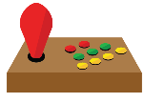
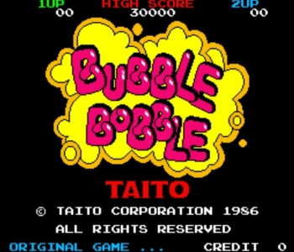
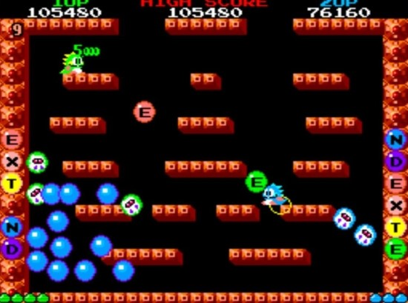
게임 컨셉

Slide 3
게임 화면
남은 목숨
점수
돈
발판
함정

Slide 4
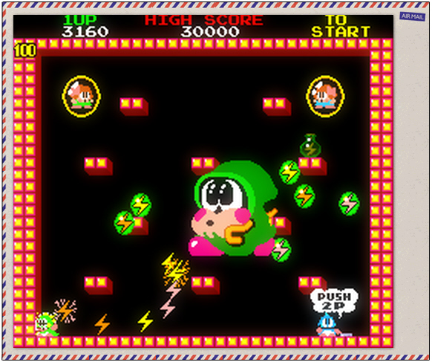
게임 흐름(1)
- 각 스테이지는 기본 적과 보스가 존재
- 스테이지 보스를 격파하는게 목표
- 각 스테이지 별로 난이도 증가

Slide 5


게임 흐름(2)
- 적을 잡으면 나오는 과일로 점수 획득
- 적을 잡으면 나오는 코인으로 아이템
구매 가능
- 스테이지 종료 후 상점에서 특수 아이템
구매 가능

Slide 6
전체 게임 흐름
난이도 증가

Slide 7
개발 범위
내용 | 최소 범위 | 추가 범위
캐릭터 컨트롤 | -좌, 우, 점프 | -자연스러운 케릭터 이동
캐릭터 기술 | -버블 공격(기본 공격) | -추가 아이템으로 케릭터 기본 능력 강화
맵 | -캐릭터가 밟고 움직일 수 있는 발판 | -추가 맵 구현 -주인공을 방해하는 함정 설치
적 AI | -정해진 패턴 대로 움직임 구현 -보스몹 구현 | -적들의 다양한 공격 패턴 추가
난이도 | -스테이지가 높아질 수록 적 수,속도 증가 | -스테이지가 높아질 수록 적 패턴 추가
게임기능 | -스테이지 클리어시 상점에서 아이템 구매 가능 -상점 이용 후 다음 스테이지 도전 | -스테이지 선택 기능
사운드 | -기본 배경음 | -공격, 아이템 획득, 피해를 입을 때 등
애니메이션 | -좌,우 이동, 가만이 있을 시 캐릭터들의 움직임 | -공격, 죽었을 때 역동적인 움직임

Slide 8
게임 계획
주차 | 목표 | 세부계획
1주차 | 리소스 수집 | 케릭터, 아이템
2주차 | 캐릭터 구현 | 케릭터 능력,속도 등 기본 능력 구현
3주차 | 적 구현 | 적군 속도, 움직임 등 구현
4주차 | 맵 구현 | 발판 구현, 벽 구현
5주차 | 중간 점검 | 메뉴창 구현(설명,일시정지 등) 기본 UI 구현 및 보완
6주차 | 아이템 구현, 상점 구현 | 아이템 능력 설정, 상점 구현
7주차 | 스테이지 구현 | 스테이지 별 난이도 설정, 및 보스 패턴 설정
8주차 | 사운드 추가 | 게임 배경음, 아이템 사용시 사운드 적용
9주차 | 난이도 조절 | 스테이지 별 난이도 벨런스 조정
10주차 | 마무리 | 최종 점검

Slide 9
